Slide 1

Проект
«Осень - щедрая пора».
Средняя группа
Тип проекта: творческо-исследовательский.
по составу участников – групповой (дети средней группы 4-5 л., родители воспитанников;
- воспитатель группы).
Длительность реализации проекта: краткосрочный (вторая неделя октября, с 10по 21.10.2022г.)
Полещук Анна Анатольевна воспитатель Детского сада №1 «Берёзка», п. Жигалово

Slide 2

Цели проекта :
Дать детям элементарные представления об изменениях в природе осенью, о подготовке растений и животных к этому времени года. Развивать у детей интерес к наблюдениям за явлениями природы. Прививать умение сравнивать, устанавливать простейшие причинно-следственные связи.
Задачи проекта:
- расширить представления об изменениях в природе осенью;
- развивать умения наблюдать за живыми объектами и явлениями неживой
природы;
- закрепить понятия: «Овощи», «Фрукты», «Грибы», «Ягоды», «Перелетные птицы», «Дикие животные нашего леса»; расширить активный словарь по данным темам;
- привлечь внимание к окружающей природе и её объектам;
- развивать умение видеть красоту окружающего природного мира, разнообразия его красок и форм;
- способствовать творческому выражению своих впечатлений в создании декоративных композиций и рисунков;
- воспитывать нравственные и духовные качества ребенка во время его общения с природой.
- привлекать родителей к жизни группы, содействовать сближению родителей и детей над решением общей задачи.

Slide 3
Проблема: «Что нам осень принесла?»
Предполагаемый результат:
- расширить и закрепить знания и представления детей об осени, её признаках и дарах;
- расширение и активизация речевого запаса детей на основе углубления и обобщения представлений об окружающем, а также в процессе знакомства с рассказами, стихами, пословицами, загадками осенней тематики;
- применение сформированных навыков связной речи в различных ситуациях общения;
- отражение знаний, накопленных в процессе реализации проекта, в различных видах деятельности (изобразительной, театрализованной, умственной, игровой);
- дети смогут устанавливать причинно-следственные связи между погодными изменениями в природе, вести наблюдения за объектами неживой природы.
Итоговое мероприятие:
Продукт проекта

Slide 4
Содержание и I этап. Мотивационный форма работы
Цикл наблюдений:
Наблюдение за сезонными изменениями в природе
Цель: формировать представления об изменениях в природе, учить узнавать и описывать приметы осени, узнавать их в стихотворениях; учить определять время года по характерным признакам. Понаблюдать за состоянием погоды. Формировать представление о природном явлении — тумане; учить наблюдению за сезонными явлениями; - подмечать особенности этого явления, делать выводы.
Наблюдение за цветником
Цель : познакомить детей с названиями нескольких цветов, показать их строение, формировать представление о том, что цветы – живые, они растут и изменяются.
Наблюдение за перелетными птицами
Цель: расширять представления о перелетных птицах, об изменении
жизни птиц осенью, когда наступают холода; воспитывать любовь и заботу о птицах.
Наблюдение за деревьями осенью
Цель: Расширение и обогащение знаний детей об изменениях, происходящих в жизни деревьев осенью.
Наблюдение за насекомыми
Цель : Развивать интерес к живому миру, наблюдательность, учить устанавливать связи между погодой и поведением насекомых. Закреплять названия насекомых, их пользу для природы. Рассказать, что при наступлении осени все насекомые прячутся от холода (в стволы старых деревьев, в пни, в землю и т. д .)

Slide 5
Беседы: «Осень»
Цель: Закрепить представления детей о характерных признаках осени и осенних явлениях
«Почему птицы улетают на юг»
Цель: Закрепить понятия «Перелетные», «Зимующие» птицы, закрепить названия перелетных птиц ласточки, утки, журавли и дрозды, цапля аист дикий гусь. Познакомить со значением слова «оседлые» .
«Что изменилось в осеннем лесу»
Цель: уточнить и расширить у детей представления об осеннем пейзаже. Рассказать, как прекрасна природа в это время года.
«Осенний урожай»
Цель: развитие речевых навыков; закрепление знаний об овощах, фруктах и других дарах природы; формировать культуру питания; воспитывать аккуратность, чистоплотность; развивать умение работать в коллективе
«Почему деревья сбрасывают листья»
Цель: формировать элементарные представления о жизни деревьев, их взаимосвязь в природе; учить исследовать функциональные особенности систем жизнеобеспечения дерева, их зависимости от времен года.

Slide 6
II этап. Проблемно — деятельностный
Содержание и формы работы:
Непосредственно организованная деятельность в разных видах детской деятельности (НОД) | Совместная образовательная деятельность в режимных моментах | Самостоятельная деятельность детей в условиях развивающей среды | Взаимодействие с родителями
понедельник, 10октября Речевые развитие» в форме игровых обучающих ситуаций (младший и средний возраст) Автор О.М. Ельцова стр.129 «Осень ходит по дорожке» Программные задачи: Поддерживать инициативность и самостоятельность ребёнка в речевом общении со взрослыми и сверстниками. Использовать в практике общения описательные монологи и элементы объяснительной речи. Поддерживать стремление задсавать и правильно формулировать вопросы. Формировать умение детей при ответах на вопросы использовать элементы объяснительной речи. Обогащать словарь по теме «Осень», развивать грамматический строй речи. Упражнять в словообразовании, развивать познавательные процессы. Воспитывать бережное отношение к окружающей природе. | Рассматривание картин и иллюстраций об «Осени» Цель: закрепление представлений об осени, о признаках осени | Игра с мячом на улице цель: формировать у детей интерес к занятиям с мячом. ... Если прокатывание мяча ногами друг другу | познакомить родителей с предстоящим проектом и его задачами

Slide 7
Непосредственно организованная деятельность в разных видах детской деятельности (НОД) | Совместная образовательная деятельность в режимных моментах | Самостоятельная деятельность детей в условиях развивающей среды | Взаимодействие с родителями
вторник,11 октября автор Сычёва Г.Е стр.9 Тема. Один, много. Цели: – знакомство с понятиями «один» и «много»; – развитие умения сравнивать, устанавливать закономерности, обобщать; – развитие тактильных ощущений; – развитие познавательных процессов (восприятия, внимания, памяти, речи, мышления); – развитие общей и мелкой моторики, динамического стереотипа. | На прогулке рассматривали «Кошку» цель: учить детей распознавать живой объект кошку, отвечать на вопросы воспитателя; способствовать у детей желанию правильно общаться с кошкой; накоплению представлений о кошке; признаки внешнего вида; особенности поведения; воспитывать доброе, бережное отношение к животному, желание заботиться и не обижать; прививать начало экологического воспитания; создавать у детей радостное настроение. | Улаживаем куклу спать Цель: Продолжаем знакомиться с предметами одежды, закрепить последовательность одевания и раздевания куклы; воспитывать доброжелательность.

Slide 8
Непосредственно организованная деятельность в разных видах детской деятельности (НОД) | Совместная образовательная деятельность в режимных моментах | Самостоятельная деятельность детей в условиях развивающей среды | Взаимодействие с родителями
среда 12 октября Автор Леонова Н.Н.стр.163 «Он зеленый, полосатый, круглый, гладкий и хвостатый» (предметная лепка) Цель: Вызвать у детей интерес к лепке арбуза. Уметь лепить ломтики арбуза, моделируя части по размеру и форме. Развивать мышление и творческие навыки. | рисуем кошку цветными карандашами цель: учить изображать кошку с помощью геометрических фигур, передавая расположение и форму частей тела, их величину, пропорции | Рисуем трафаретами Цель: Совершенствовать навыки рисования с помощью трафарета
четверг13октября Беседа «Почему деревья осенью раздеваются?» Автор- Воронкевич О. А. стр.74 Задачи: Продолжать формировать знания детей об изменениях в природе осенью, об осенних приметах: похолодание, изменение окраски листьев, листопад. Учить устанавливать логические связи (почему деревья сбрасывают листья). Закреплять умение узнавать дерево по внешнему виду листьев. | Одевает бумажную куклу Цель: Познакомить детей с сезонной одеждой, закрепить названия одежды, учить подбирать одежду по цвету и по погоде. | Конструируем магнитным конструктором Цель: учить детей индивидуальному и совместному конструированию.

Slide 9
Непосредственно организованная деятельность в разных видах детской деятельности (НОД) | Совместная образовательная деятельность в режимных моментах | Самостоятельная деятельность детей в условиях развивающей среды | Взаимодействие с родителями
пятница14сентября Конструирование с детьми среднего дошкольного возраста Автор О.Э. Литвинова стр.16 Тема: «Ворота» Задачи: продолжать формировать умение строить ворота по образцу, самостоятельно подбирать необходимый материал | Точим цветные карандаши(труд) Цель:- расширить и уточнить представления детей о труде сотрудников детского сада, показать взаимосвязь между разными видами труда.- развивать логическое мышление, способствовать развитию воображения. | Д/игра пазлы собери «Часть и целое» Цель Учить составлять целое изображение из 4-х частей; развивать мышление, речь, обогащать словарный запас. | выставка- конкурс «Дары осени» цель: Вовлечение воспитанников и родителей в творческую деятельность, связанную с созданием изделий и композиций из природного материала и овощей

Slide 10
III этап. Творческий
вторник 20октябрь
Итоговое мероприятие:
Сценарий осеннего праздника для средней группы «Осень в гости приходи»
Описание материала: сценарий праздника может быть полезен для музыкальных руководителей, воспитателей, работников дополнительного образования. Стихи воспитатели могут использовать в НОД. Материал предназначен для средних групп детского сада.
Герои:
Дети: Мишка, Белка, Лесовичок, Осень.
Взрослые: Ведущая.
Ход праздника
№1Под музыку дети забегают в зал. Встают полукругом.
Ведущая: Ребята, посмотрите, как красиво у нас в зале! Сегодня к нам в гости придёт Осень. Я знаю, что ребята знают много стихов об Осени, давайте гостям их почитаем.

Slide 11
№ 1 Монтаж
Ребёнок 1: Листья жёлтые в саду (Полина А)
Ветер подметает.
Это только раз в году-
Осенью бывает.
Ребёнок 2: Снова осень, снова птицы (Д Полина)
В тёплый край лететь спешат.
И опять осенний праздник
К нам приходит в детский сад.
Ребёнок 3: Листопад, листопад, (Яна К)
Листья желтые летят.
Желтый клен, желтый дуб,
Желтый в небе солнца круг.
Ребёнок 4: Пышным сарафаном (Ж Виктор)
Землю укрывая,
В гости к нам шагает
Осень золотая.
Ребёнок 5: Праздник осень в лесу (И Эля)
И светло и весело.
Вот какие украшенья
Осень здесь развесила.
Ребёнок 6: Летом было всё зелёным, (К Валерия)
Ну, а нынче оглянись:
Пожелтели листья клёна,
Как фонарики зажглись!
Ребёнок 7: Превратила листья осень (К Настя)
В красно-жёлтые огни,
Постаралась очень-очень,
Чтобы нравились они.
Ребёнок 8: Утром мы во двор идем, (Р. Настя)
Листья сыплются дождем,
Под ногами шелестят
И летят, летят, летят.

Slide 12
№ 2 Песня «Тётушка Осень» музыка и слова Н.Орловой
Дети садятся на стульчики.
Ведущая: Листком сейчас махнем в лес осенний попадём.
Вот и оказались мы с вами ребята в осеннем лесу. Вот так чудеса! Прислушайтесь,
это чьи-то шаги.
№3.Под музыку появляется Лесовичок.(Даня Томшин)
Ведущая: Ребятки, посмотрите, это же Старичок-лесовичок.
Лесовичок (Даня Томшин) : Я, ребята, старичок, Старичок-лесовичок.
Целый день в лесу брожу, за порядком я слежу.
Сколько в лесу листочков: красных, жёлтых, оранжевых. Может быть мы их соберём?
Ведущая: И получатся у нас разноцветные осенние букеты. Когда Осень придет, мы их ей подарим.
№ 4 Игра «Соберём осенний букет Осени» (3 цвета)
Лесовичок (Даня Томшин) : Спасибо вам ребятки, что собрали букеты Осени. Да какие красивые.
Ведущая: Листочки в руки мы возьмёт и танцевать с ними пойдём. Вставайте ребята на танец с листочками.
№ 5Танец с листочками А.Чугайкина
Лесовичок (Даня Томшин): Какой красивый танец. Жаль этого танца сама красавица Осень не видела. Вот бы обрадовалась.

Slide 13
Ведущая: Лесовичок, а когда же мы её встретим?
Лесовичок (Даня Томшин) : Скоро, скоро. Она пока лес украшает, дел у неё много. А давайте мы по лесным тропинкам прогуляемся, только будьте внимательны, повторяйте движения за мной.
№ 6 Хоровод с Лесовичком (песню Старичок-Лесовичок поёт Дарья Подгайко - музыка Парфенюка) по показу
Лесовичок (Даня Томшин) : Слышите ребята? Это Осень своих лесных помощников к нам на встречу отправила. Пойду их встречать.
Под музыку Лесовичок уходит.№7 Под музыку входит Мишка. (Лебедев Костя)
Ведущая: Здравствуй, Мишенька-Медведь.
Мишка (Лебедев Костя) : Здравствуйте, ребята!
Я лохматый бурый мишка
Я пришёл к вам ребятишки,
Песни петь и веселиться,
Чтобы с вами подружиться.
Ведущая: Мишка, наши ребята, очень любят веселиться. И танцевать, и песни петь, и играть. Хочешь с нами поиграть?
Мишка: Играть я люблю.
№ 8 Игра с Мишкой «По тропинке, по дорожке» музыка и слова Л.А. Олифировой

Slide 14
Ведущая: Мишка тебе понравилось с ребятками играть?
Мишка (Лебедев Костя) : Очень понравилось. Ну а теперь мне пора домой бежать, меня мама в берлоге ждёт. До свидания, ребята. Под музыку Мишка уходит.
Ведущая: А к нам на лесную полянку ещё кто-то бежит? Посмотрите.
№9.Под музыку выбегает Белочка, держа в руках короб с шишками и грибами.(Кира Ш.)
Белка .(Кира Ш.) : Я белочка-резвушка, шутница, хохотушка
Трудиться мне не лень, скачу я целый день.
Ведущая: А что у тебя в коробе, Белочка?
Белка: В моём коробе шишки и грибы.
Ведущая: Давай посмотрим. (Смотрит) А зачем же ты грибы и шишки вместе сложила? Так все запасы можно испортить. Не расстраивайся, Белочка сейчас дети тебе помогут. Быстро разберут шишки и грибы.
№ 4.Аттракцион «Разбери шишки и грибы»
Белочка (Кира Ш.) : Спасибо вам ребята за помощь. Теперь мои осенние запасы в порядке и мне бежать домой надо. До свиданья, ребята.
Ведущая: До свиданья, Белочка.
Лесовичок (Даня Томшин) : Ваши приключения ещё не закончились, а нам с Белочкой нужно отправляться по своим лесным делам. До свидания.
№3 Под музыку Лесовичок и Белка уходят.
Ведущая: Ребята, а вы знаете, что осенью часто бывают дождик. Наши дети знают стихи про дождик. Выходите …

Slide 15
Ребёнок 1: Льет холодный дождик (Юля ш)
Вечером и днем,
Мокрые деревья
Под моим окном.
Ребёнок 2: Первые дождинки (Коля. Р)
Капают на крыши.
Дождь пошел сильнее,
А потом по тише.
№10. Под музыку заходит Осень.
Осень: Я – Осень золотая, (Ангелина М)
К вам пришла опять,
Багряной, желтой краской
Я буду рисовать.
Хожу я по тропинкам,
Хожу не торопясь.
А листья золотые
Летят, летят, кружась.
Дети: 1.Осень ждали целый год, (Д. Алеша)
Вот настал её черёд!
2. Осень, осень, не спеши (Катя С.)
И с дождями подожди!
Дай ещё нам лета,
Солнышка и света.
Осень: Я пришла сегодня дети
Праздник вместе с вами встретить.
Ведущая: Осень, а мы с ребятками тебя так долго ждали и хотим с тобою поиграть.
Осень: Я с удовольствием.
№ 11 Игра с Осенью «Солнышко и дождик» музыка М. Раухвергер, слова А.Барто
Осень: Как же весело стало в лесу. Я очень рада, что вы любите Осень.
Осень: А вот вам от меня подарок. Угощайтесь. (Передаёт угощение воспитателю)
Ведущая: Спасибо, Осень.
Осень: Какие вы все красивые, нарядные. Хорошие вы ребятки. Не хочется мне от вас уходить.

Slide 16
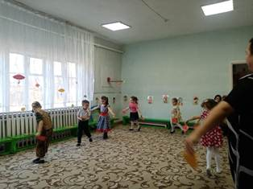
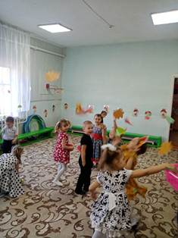
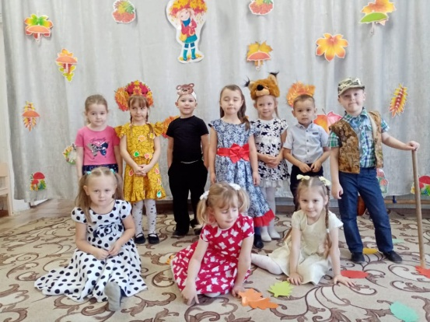
Ведущая: А ты и не уходи. А посмотри наш танец.
Осень: С удовольствием.
№ 12 Танец «Весёлые каблучки» исполняет Юлия Степанова-Пинус
Осень: Гляжу я на вас и радуюсь. Наступила пора прощаться и в лес мне нужно
возвращаться.
№10. Под музыку Осень уходит.
Ведущая: Ну, а нам с ребятами нужно возвращаться в группу. Наш праздник подошёл к концу.
№1.Под музыку дети уходят с праздника.

Slide 17
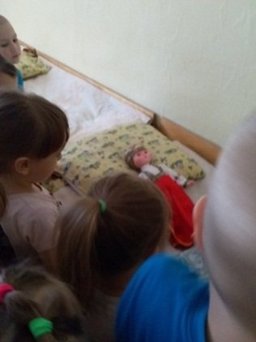
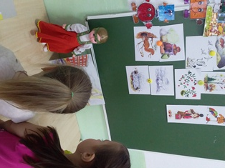
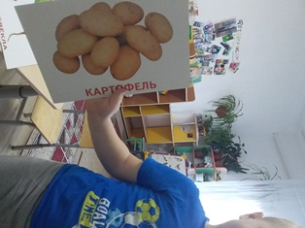
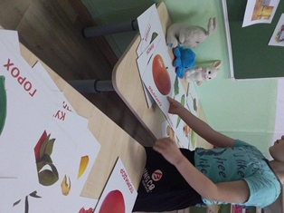
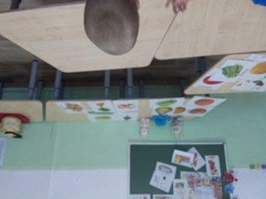
понедельник, 10октября « Речевые развитие» в форме игровых обучающих ситуаций (младший и средний возраст) Автор О.М. Ельцова стр.129
«Осень ходит по дорожке»
Программные задачи: Поддерживать инициативность и самостоятельность ребёнка в речевом общении со взрослыми и сверстниками. Использовать в практике общения описательные монологи и элементы объяснительной речи. Поддерживать стремление задсавать и правильно формулировать вопросы. Формировать умение детей при ответах на вопросы использовать элементы объяснительной речи. Обогащать словарь по теме «Осень», развивать грамматический строй речи. Упражнять в словообразовании, развивать познавательные процессы. Воспитывать бережное отношение к окружающей природе.
1 игра: отгадать загадки и разложить картинки овощи в огороде, фрукты в саду.

Slide 18
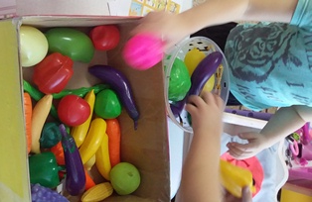
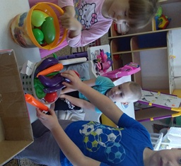
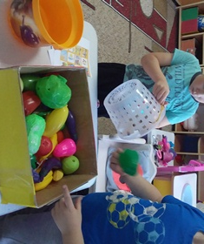
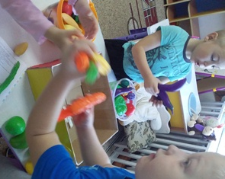
2.игра в «Магазин привезли фрукты и овощи» разложить фрукты и овощи в разные емкости.

Slide 19
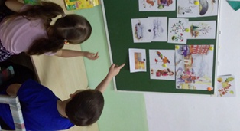
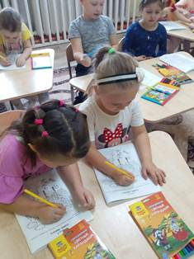
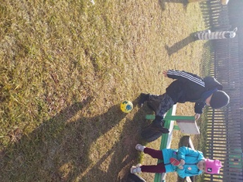
Рассматривание картин и иллюстраций об игрушках
Цель: закрепление представлений об осени, о признаках осени
вторник,11 октября автор Сычёва Г.Е стр.9
Тема. Один, много.
Цели: – знакомство с понятиями «один» и «много»; – развитие умения сравнивать, устанавливать закономерности, обобщать; – развитие тактильных ощущений; – развитие познавательных процессов (восприятия, внимания, памяти, речи, мышления); – развитие общей и мелкой моторики, динамического стереотипа.
Игра с мячом на улице
цель: формировать у детей интерес к занятиям с мячом. ... Если прокатывание мяча ногами друг другу

Slide 20
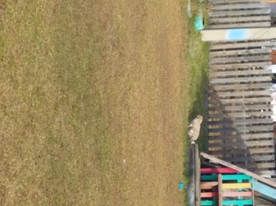
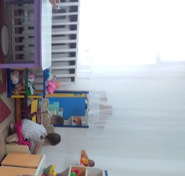
На прогулке рассматривали «Кошку»
цель: учить детей распознавать живой объект кошку, отвечать на вопросы воспитателя; способствовать у детей желанию правильно общаться с кошкой; накоплению представлений о кошке; признаки внешнего вида; особенности поведения; воспитывать доброе, бережное отношение к животному, желание заботиться и не обижать; прививать начало экологического воспитания; создавать у детей радостное настроение.
Улаживаем куклу спать Цель: Продолжаем знакомиться с предметами одежды, закрепить последовательность одевания и раздевания куклы; воспитывать доброжелательность

Slide 21
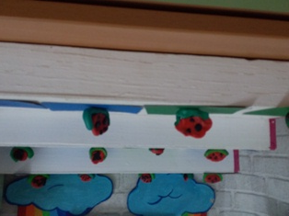
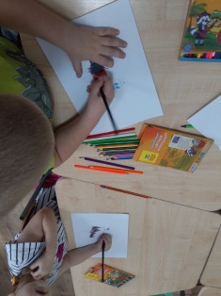
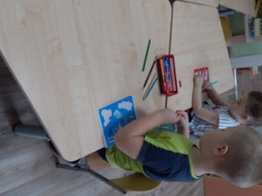
среда 12 октября Автор Леонова Н.Н.стр.163
«Он зеленый, полосатый, круглый, гладкий и хвостатый» (предметная лепка)
Цель: Вызвать у детей интерес к лепке арбуза. Уметь лепить ломтики арбуза, моделируя части по размеру и форме. Развивать мышление и творческие навыки.
рисуем кошку цветными карандашами
цель: учить изображать кошку с помощью геометрических фигур, передавая расположение и форму частей тела, их величину, пропорции
Рисуем трафаретами
Цель: Совершенствовать навыки рисования с помощью трафарета

Slide 22
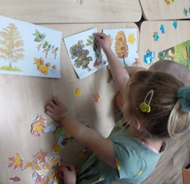
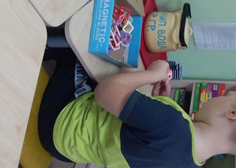
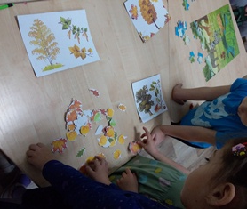
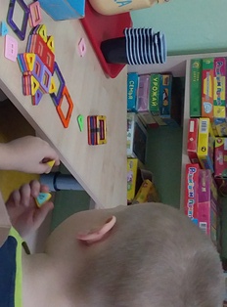
четверг13октября Беседа «Почему деревья осенью раздеваются?» Автор- Воронкевич О. А. стр.74
Задачи: Продолжать формировать знания детей об изменениях в природе осенью, об осенних приметах: похолодание, изменение окраски листьев, листопад. Учить устанавливать логические связи (почему деревья сбрасывают листья). Закреплять умение узнавать дерево по внешнему виду листьев.
Конструируем магнитным конструктором
Цель: учить детей индивидуальному и совместному конструированию.

Slide 23
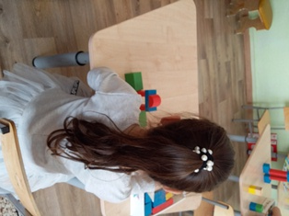
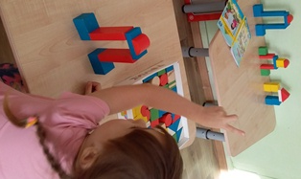
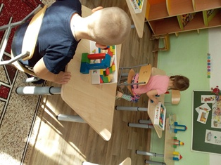
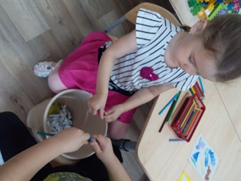
пятница14сентября Конструирование с детьми среднего дошкольного возраста Автор О.Э. Литвинова стр.16
Тема: «Ворота»
Задачи: продолжать формировать умение строить ворота по образцу, самостоятельно подбирать необходимый материал
Точим цветные карандаши(труд)
Цель:- расширить и уточнить представления детей о труде сотрудников детского сада, показать взаимосвязь между разными видами труда.- развивать логическое мышление, способствовать развитию воображения.

Slide 24
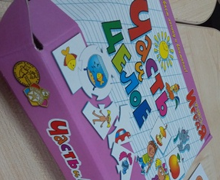
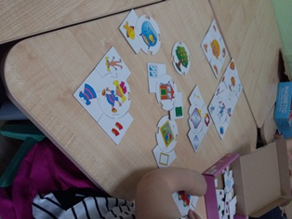
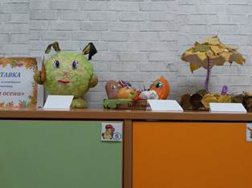
Д/игра пазлы собери «Часть и целое»
Цель Учить составлять целое изображение из 4-х частей; развивать мышление, речь, обогащать словарный запас.
Продукт проекта: Взаимодействие с родителями выставка - конкурс «Дары осени»
цель: Вовлечение воспитанников и родителей в творческую деятельность, связанную с созданием изделий и композиций из природного материала и овощей

